Slide 1

KẾ HOẠCH PHỐI HỢP TỔ CHỨC SỰ KIỆN TRUNG THU TẠI MẦM NON 5A

Slide 2





1. KHÁI QUÁT THÔNG TIN
Ngày tổ chức: 13/9/2024
Thời gian tổ chức: 8H30
Địa điểm tổ chức: MN 5A
+
Nội dung khái quát:
Chương trình sân khấu :
Tương tác tiếng anh bằng flashcard
BTTT
- Góc sáng tạo :
Cắt dán con vật 3D ( Khối Lá )
Làm vòng quay cầu vồng ( Khối Chồi + Mầm )
*** Các bé sẽ được tặng lồng đèn giấy khi làm xong ( 190 cái )

Slide 3
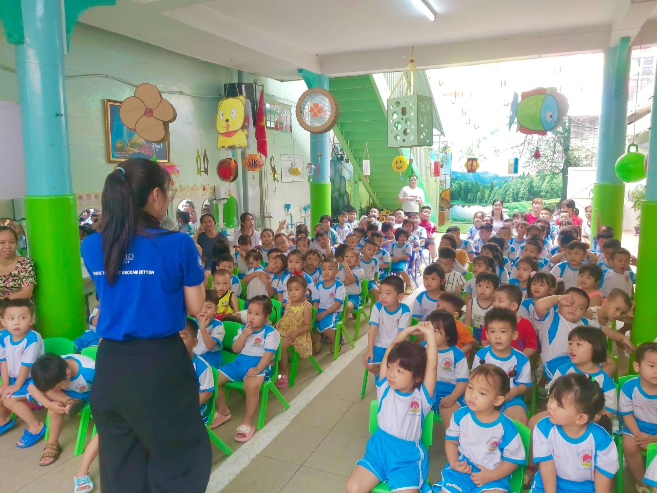
2. NỘI DUNG CHƯƠNG TRÌNH
Trả lời những câu hỏi đơn giản để nhận những phần quà từ chương trình

Slide 4
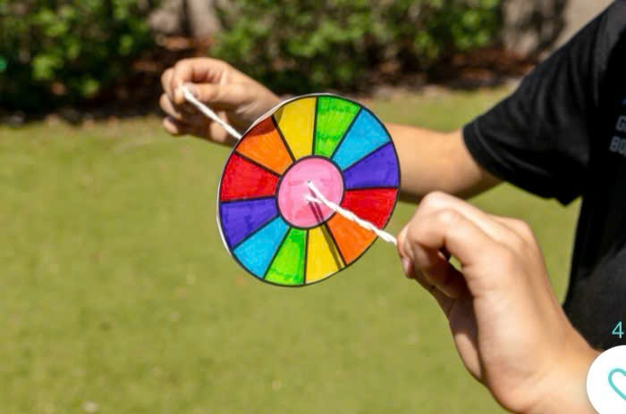
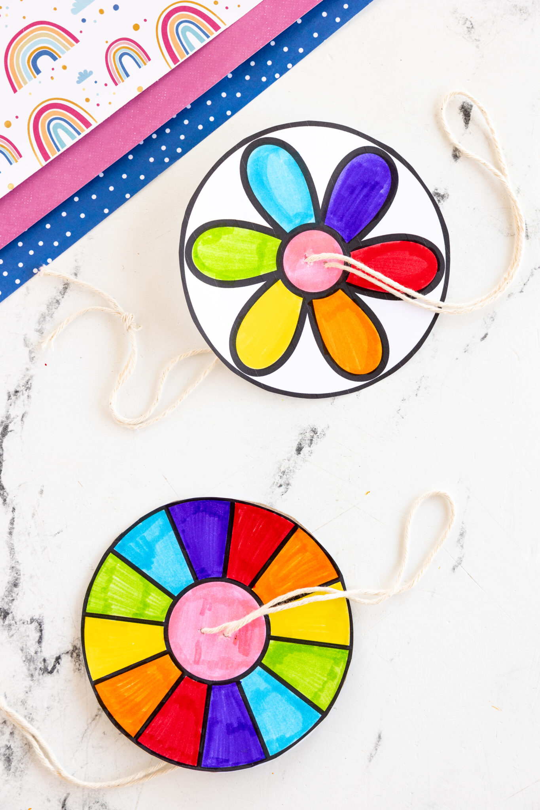
2. NỘI DUNG CHƯƠNG TRÌNH
LÀM VÒNG QUAY CẦU VỒNG ( KHỐI CHỒI + MẦM )

Slide 5
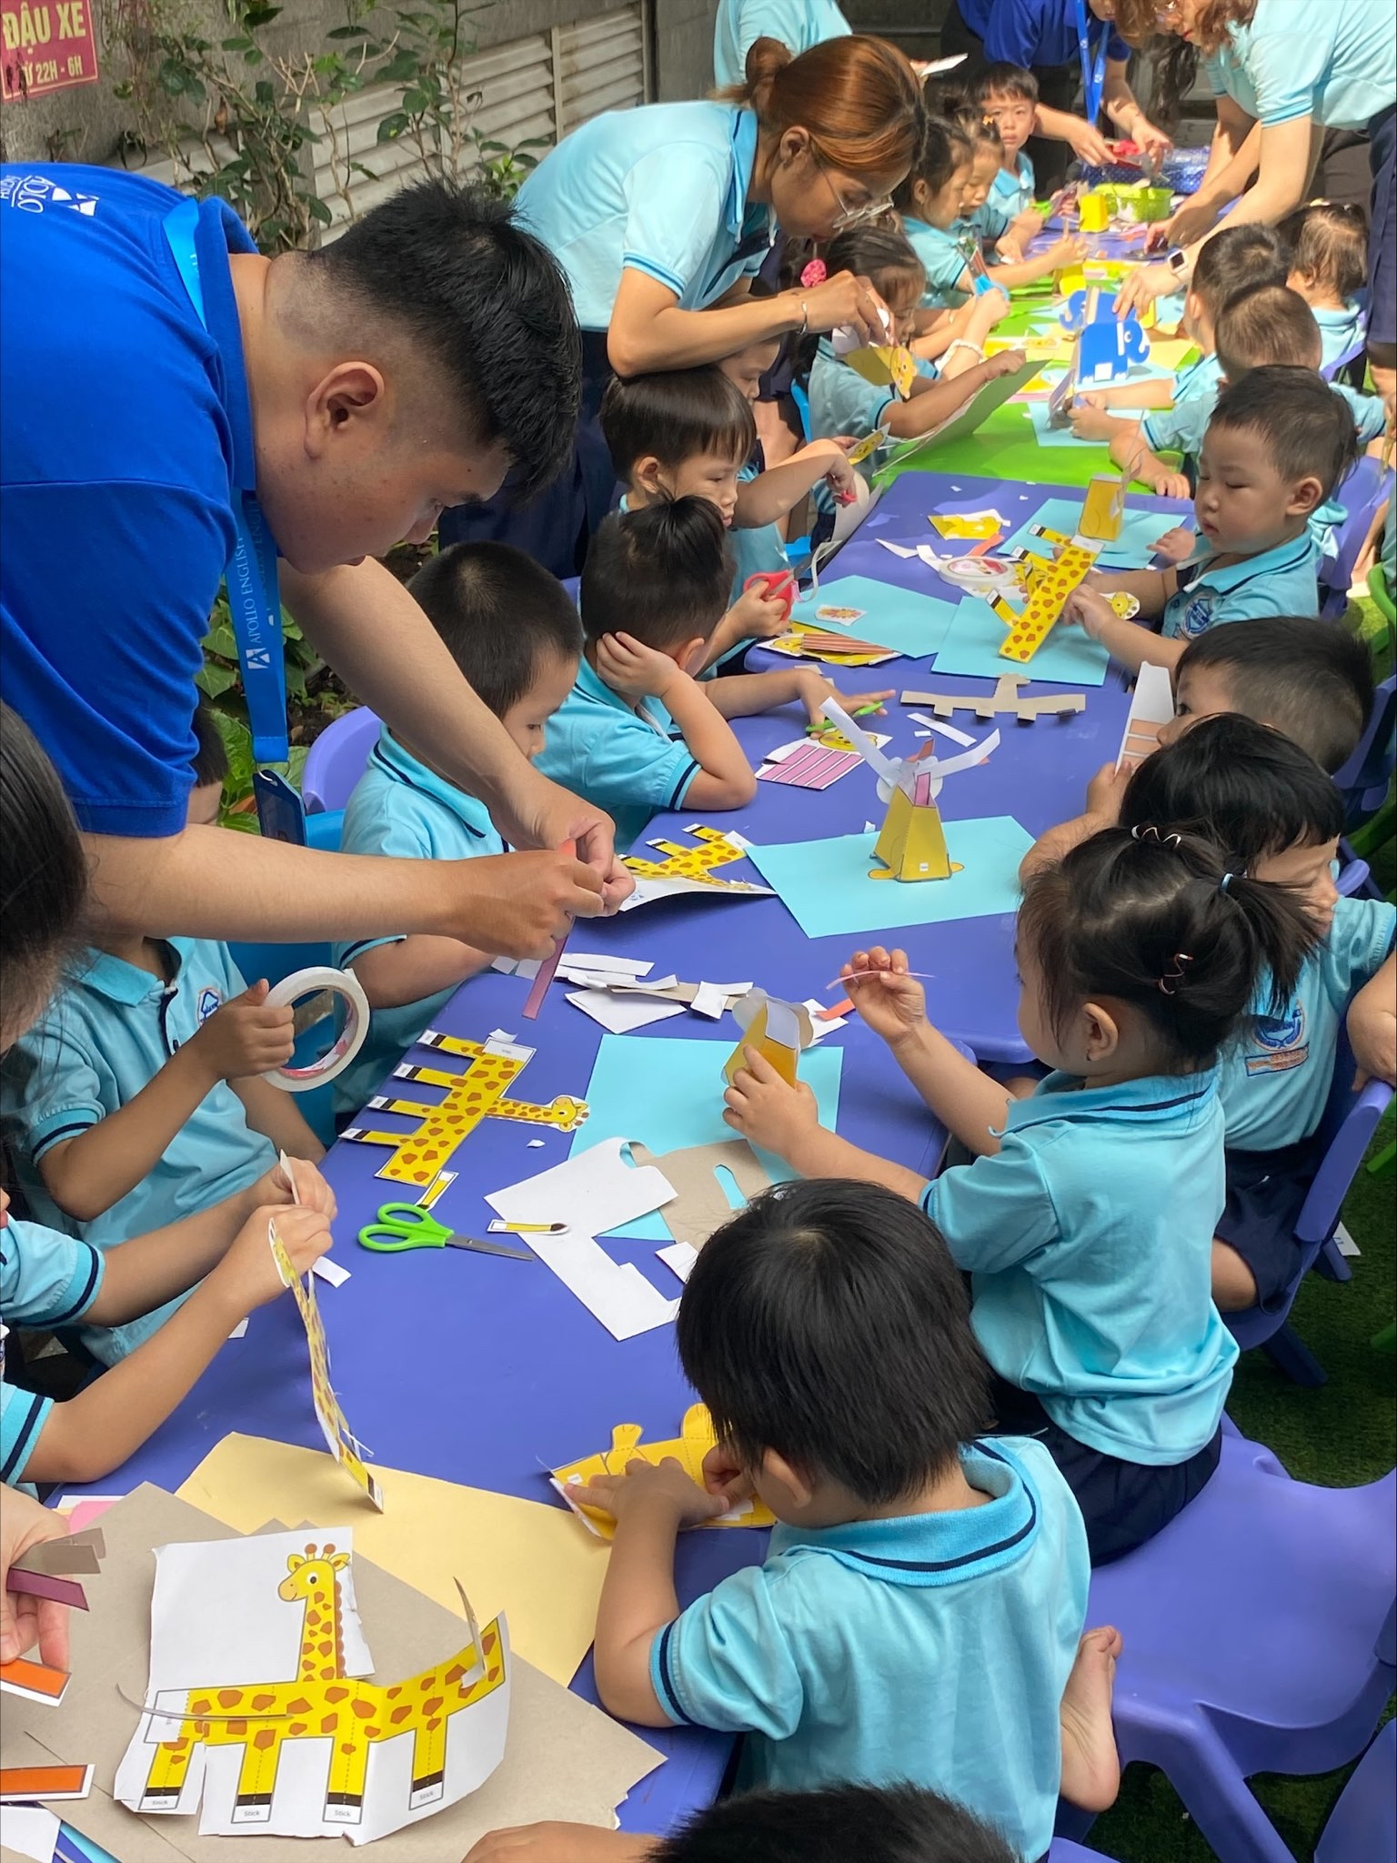
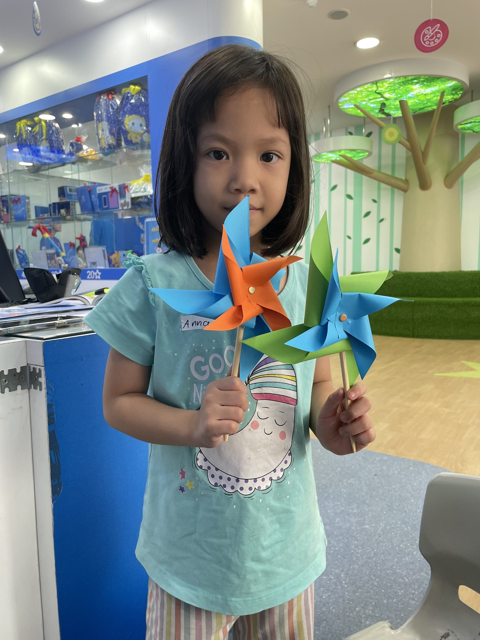
2. NỘI DUNG CHƯƠNG TRÌNH
Làm chong chóng ( Khối Lá )

Slide 6
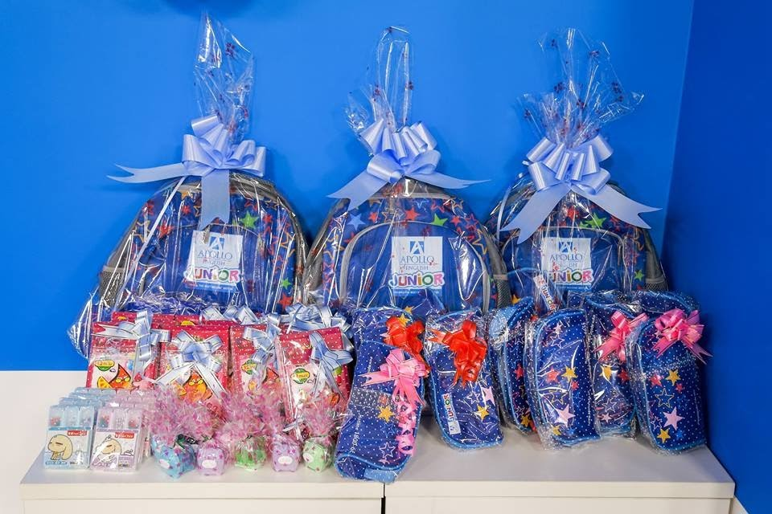
2. NỘI DUNG CHƯƠNG TRÌNH
Tài trợ chương trình “Bốc thăm trúng thưởng”
Cơ cấu giải thưởng: 6 giải
1 giải nhất: HB 50% + phần quà từ Apollo
2 giải nhì: HB 33% + phần quà từ Apollo
3 giải ba: HB 20% + phần quà từ Apollo

